Slide 1
Rtg snímky

Slide 2
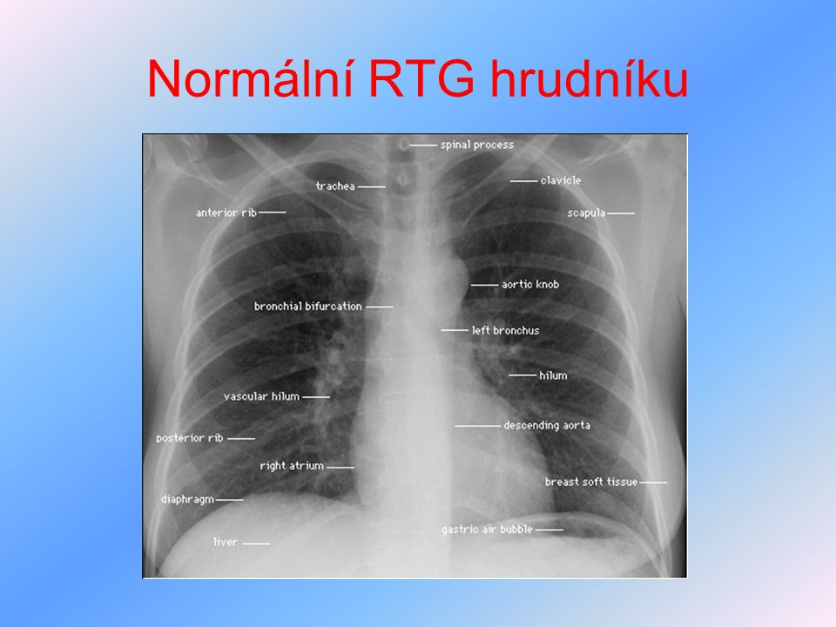
Normální rtg S a P

Slide 3
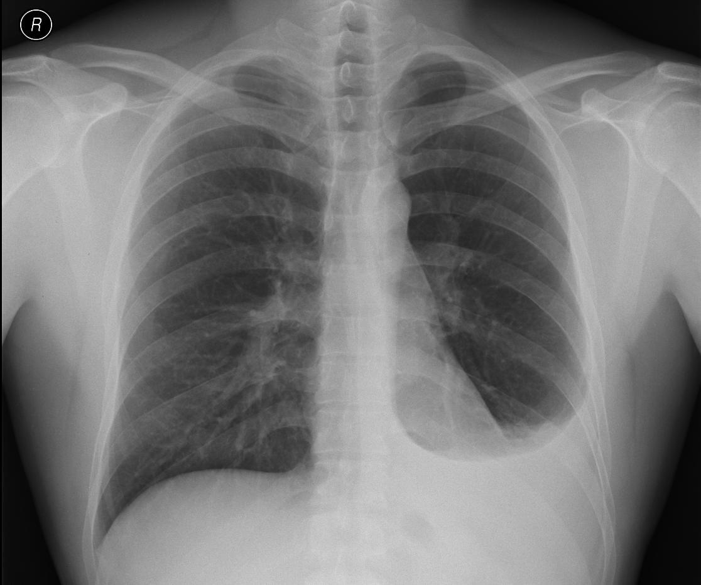
Fluidothorax

Slide 4
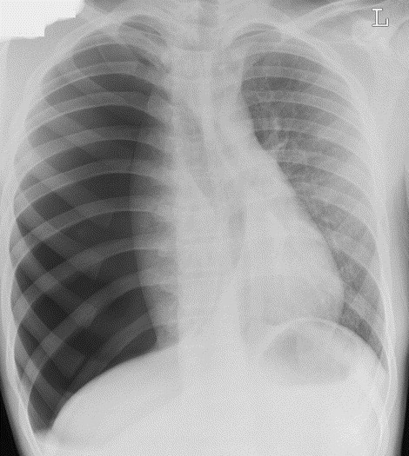
Pneumothorax

Slide 5
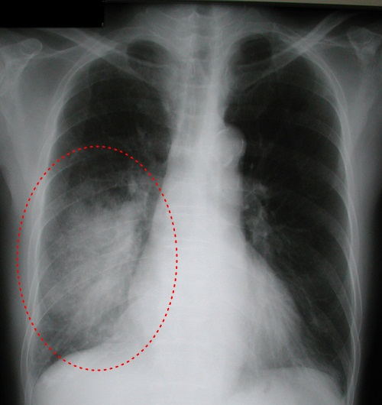
Pneumonie

Slide 6
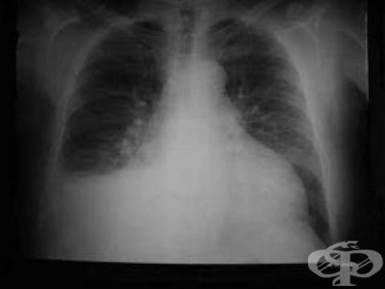
Exudativní perikarditida (+ exudativní pleuritida)

Slide 7
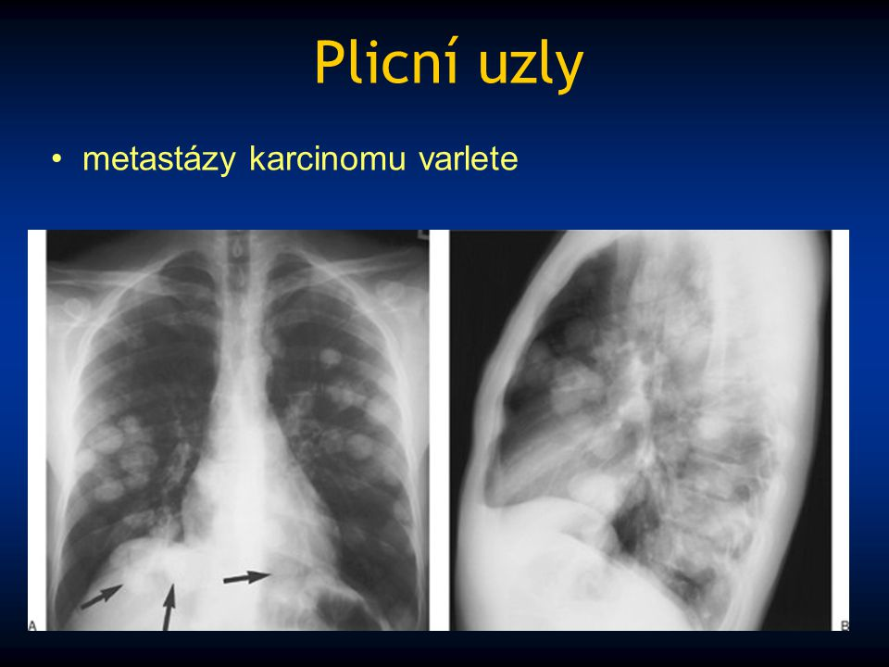
Meta ad pulm.

